Slide 1


Spark integrácia s ďalšími technológiami
(Elasticsearch a Kubernetes)
Bc. Juraj Lapčák, Bc.Martin Kubečka, Bc.Juraj Budai,
Bc. Ľubomír Ševčík, Bc.Viliam Alakša

Slide 2
Obsah
Apache Spark
Elasticsearch
Docker
Apache Spark Elasticsearch pre Docker
Apache Spark a Elasticsearch pre Javu
Kubernetes
Apache Spark + Kubernetes
Prečo použiť niečo iné ako Kubernetes?

Slide 3
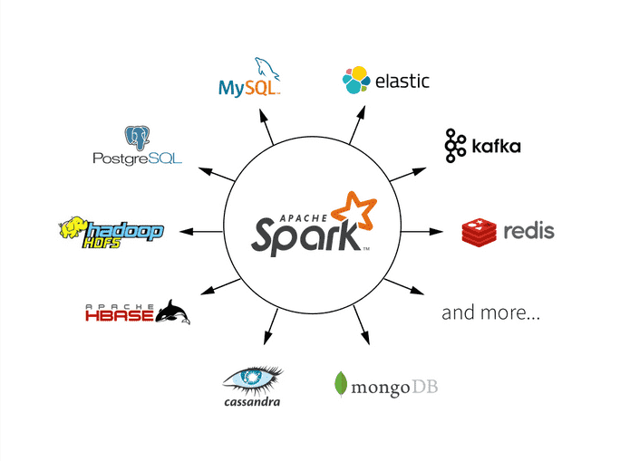
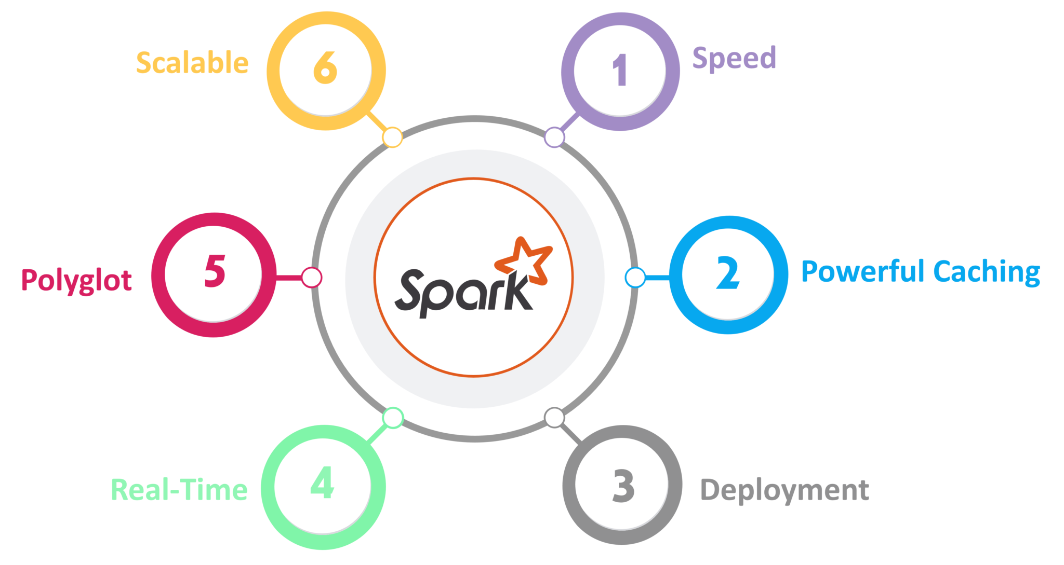
Apache Spark
multi-jazyčný distribuovaný nástroj pre prácu s veľkým objemom dát
vznikol v roku 2009 na UC Berkeley’s a v roku 2013 prešiel pod Apache licenciu
dostupný pre mnoho programovacích jazykov, ako napríklad Java, Scala, Python, R, C#, F#
v rámci implementácie a demonštrácie nášho zadanie sme používali Apache Spark API pre jazyk Java
najväčšou výhodou Sparku je jeho horizontálna škálovateľnosť a možnosť pracovať v in-memory režime
výhodu využívajú najmä iteratívne algoritmy z prostredia strojového učenia, pri ktorej sa tie isté dáta spracúvajú niekoľkokrát

Slide 4
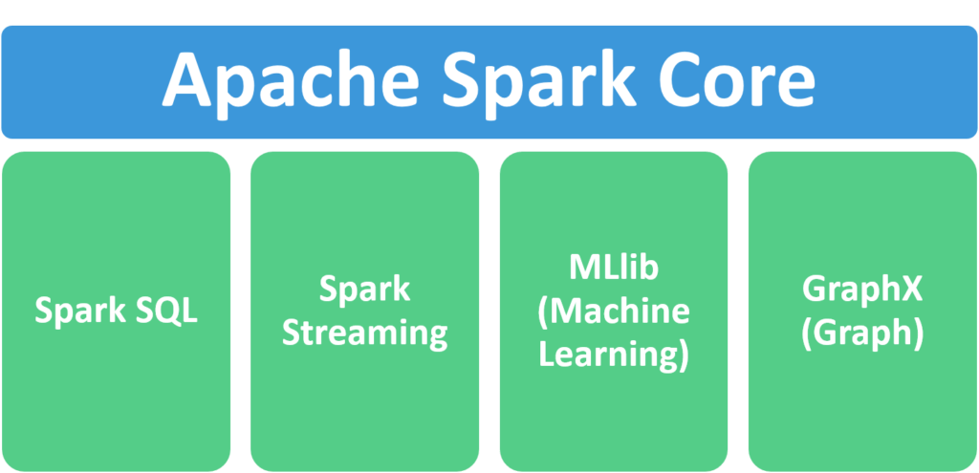
Komponenty Apache Spark
Spark SQL
knižnica na prácu so štrukturovanými dátami
vo výsledkoch sa SQL dotazy prepíšu do Map-Reduce programy
Spark Streaming
knižnica, ktorá dovoľuje spracovať a analyzovať dáta v reálnom čase
vstupné dáta sa rozdelia na snímky zvané DStreami
Spark MLlib
knižnica, ktorá združuje distribuované algoritmy pre strojové učenie a štatistiku
obsahuje implementácie algoritmov pre účely klasifikácie, regresie a klastrovania
taktiež má zakomponované algoritmy pre delenie dát na trénovacie a testovacie množiny, ako aj implementáciu cross-validácie
GraphX
knižnica obsahujúca množstvo distribuovaných algoritmov pre prácu s grafmi

Slide 5

Elasticsearch
analytický a vyhľadávací nástroj, založený na apache Lucene
vyvinutý v roku 2010
prvý komerčný release pod spoločnosťou Elasticsearch N.V verzia 1.0.0 v roku 2014

Slide 6
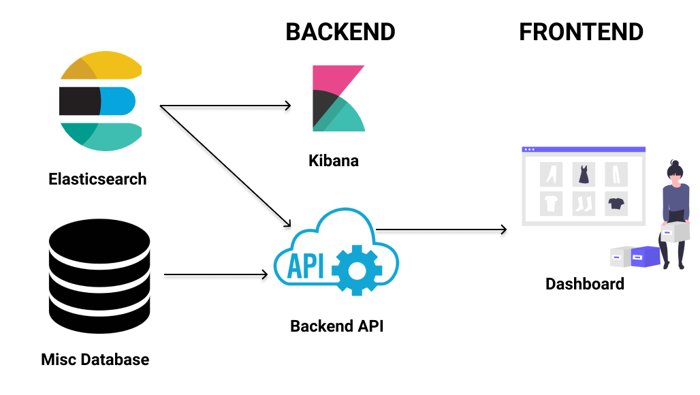
Ako funguje Elasticsearch?
funguje na princípe vyhľadávania
spracúva dokumentové a pološtruktúrované údaje
funguje na architektúre “Share nothing”
primárna dátová štruktúra Invertovaný index
informácie o indexe sa ukladajú do shardov
Index - zbierka dokumentov
Shards - podmnožina indexovaných dokumentov
Dokument - zakladna jednotka informacii v ES
Node - inštancia procesu ES
Klaster - množina uzlov
Replika - kopia indexov

Slide 7
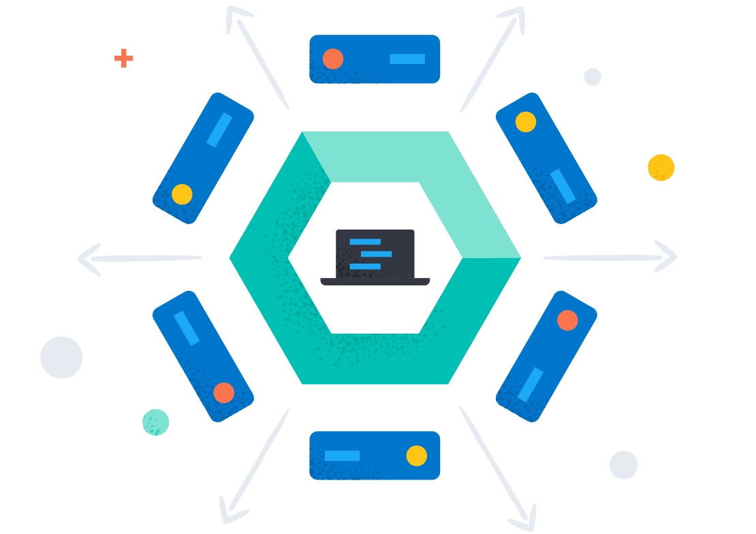
Využitie Elasticsearch
vyhľadávanie v aplikáciách
vyhľadávanie vo webových stránkach
logovanie a analýza logov
monitorovanie kontajnerov
monitorovanie výkonu aplikácií
bezpečnostné monitorovanie

Slide 8

Ďalšie využitie Elasticsearch
https://github.com/elastic/elasticsearch
Wikimedia

Slide 9
Integrácia Elasticsearch
Docker
$ docker pull docker.elastic.co/elasticsearch/elasticsearch:8.5.2
$ docker run --name es-node01 --net elastic -p 9200:9200 -p 9300:9300 -t docker.elastic.co/elasticsearch/elasticsearch:8.5.2
uložiť heslo pre elastic usera
uloži Kibana enrollment a Elastic node enrollment
$ docker pull docker.elastic.co/kibana/kibana:8.5.2
$ docker run --name kib-01 --net elastic -p 5601:5601 docker.elastic.co/kibana/kibana:8.5.2
zadať enrollment =≥ prihlásiť sa na http://localhost:5601/ pomocou elastic:heslo

Slide 10
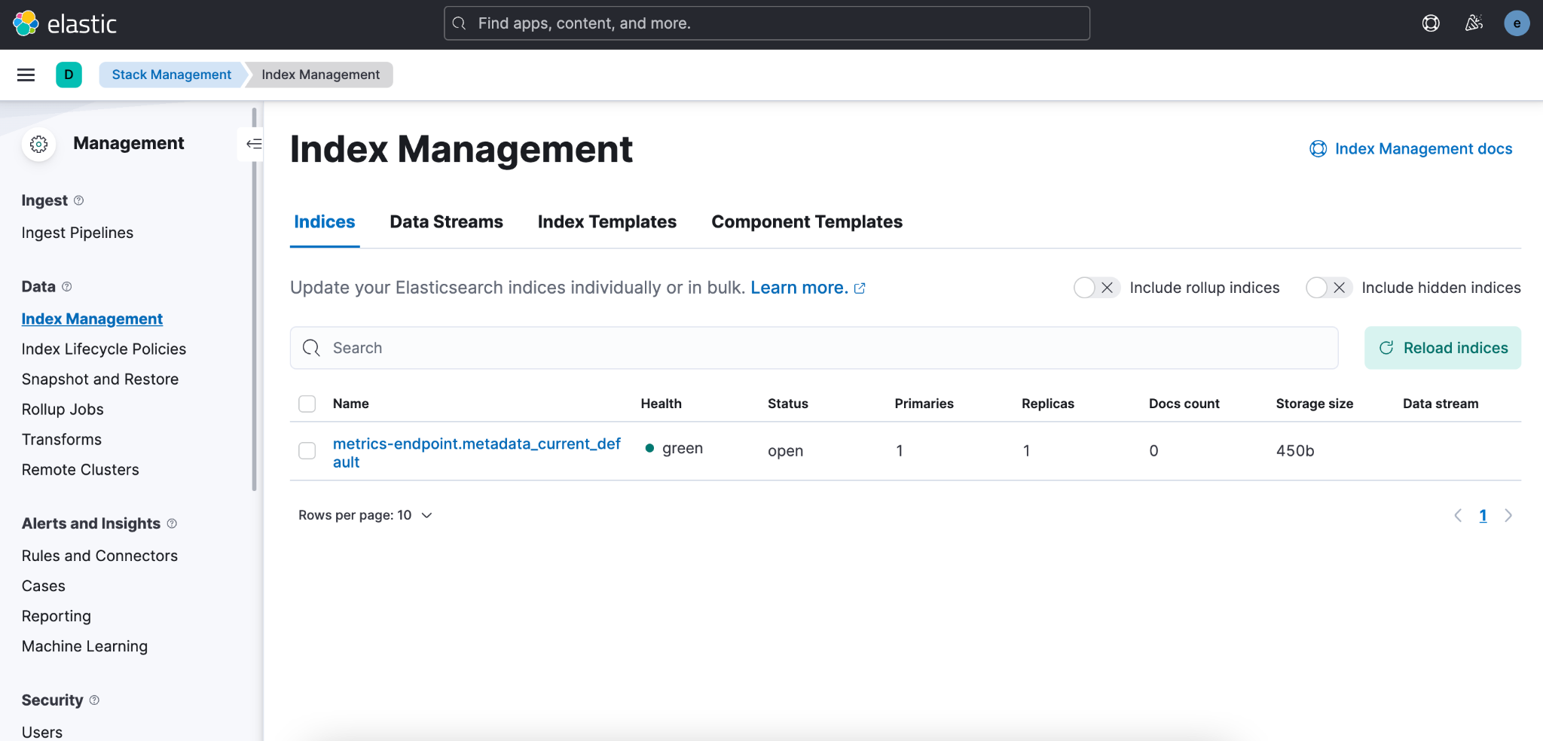

Slide 11
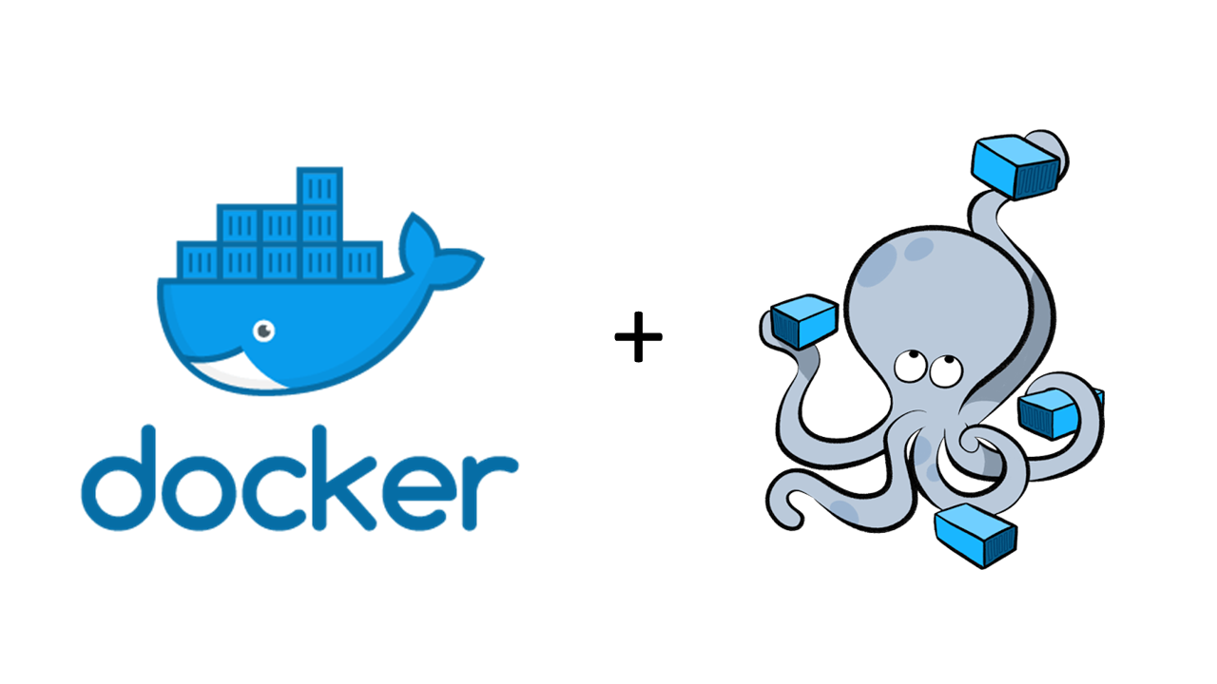
Docker compose
Docker architektúra klient-server
v projekte a dokumentácii alebo https://www.elastic.co/guide/en/elasticsearch/reference/current/docker.html
.env nastaviť heslo pre ES a Kibanu

Slide 12
Apache Spark Elasticsearch pre Docker - konfigurácia
SparkConf config = new SparkConf().setAppName(appName).setMaster("local");
config.set( "spark.es.net.http.auth.user" , userName)
config.set( "spark.es.net.http.auth.pass" , password)
config.set( "es.nodes" , “localhost”)
config.set( "es.port" , “9200”)
config.set( "es.nodes.wan.only" , "false" )
config.set( "es.net.ssl" , "true" )
config.set( "es.net.ssl.keystore.location" , "hdfs:///user/project-location/ca.p12")
$ docker exec es01 keytool -importkeystore \ -srckeystore ./config/elastic-certificates.p12 -srcstorepass "" -srcalias ca \ -destkeystore ./ca.p12

Slide 13
Integrácia Elasticsearch
spustiteľný jar súbor
$ wget https://artifacts.elastic.co/downloads/elasticsearch/elasticsearch-6.0.0.tar.gz
$ ./elasticsearch-6.0.0/bin/elasticsearch

Slide 14
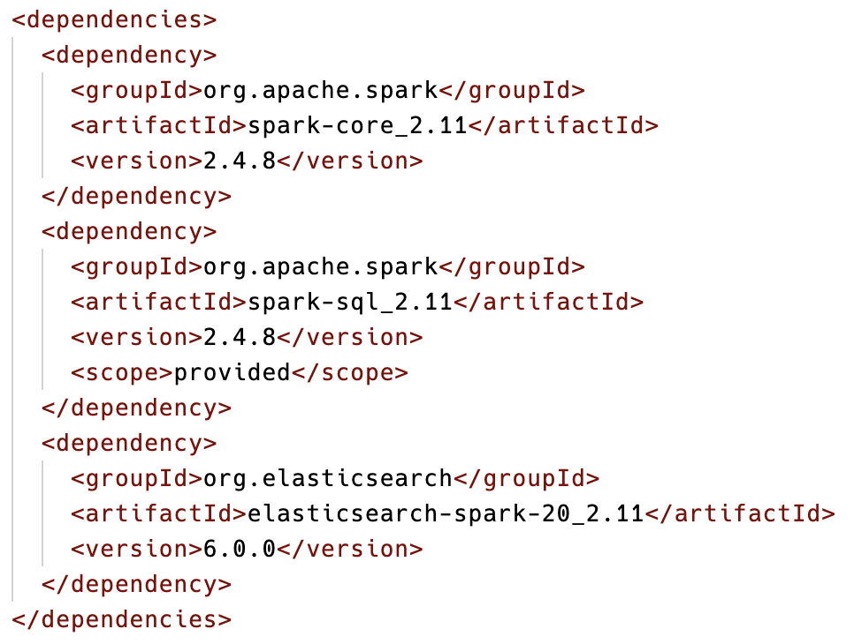

Apache Spark a Elasticsearch pre Javu
ES min. verzie 6.0.0
podporuje natívnu Javu
k nej spark 2.x

Slide 15
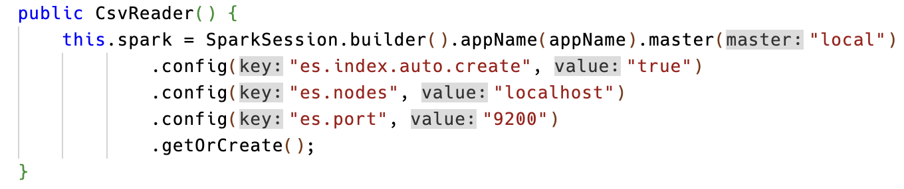
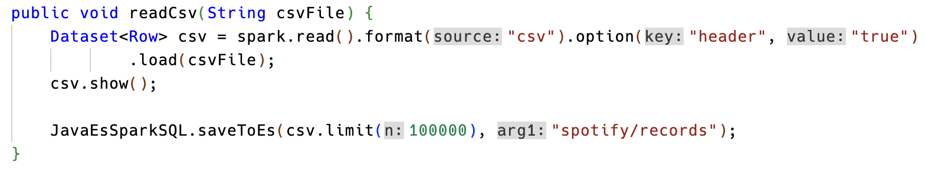

Slide 16
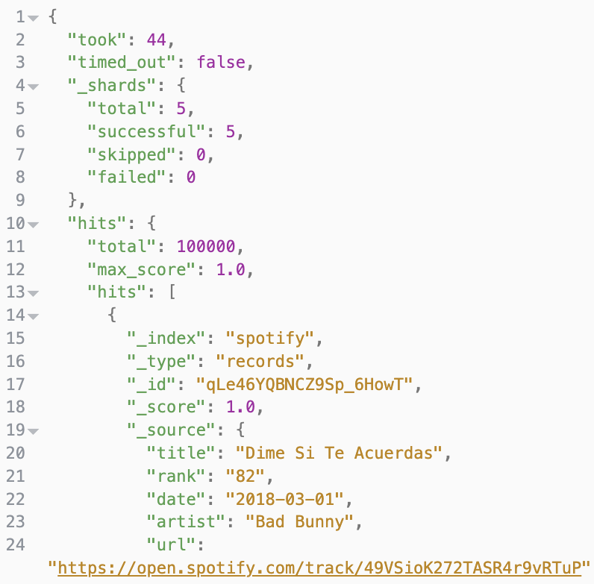
$ curl http://localhost:9200/spotify/records/_search

Slide 17
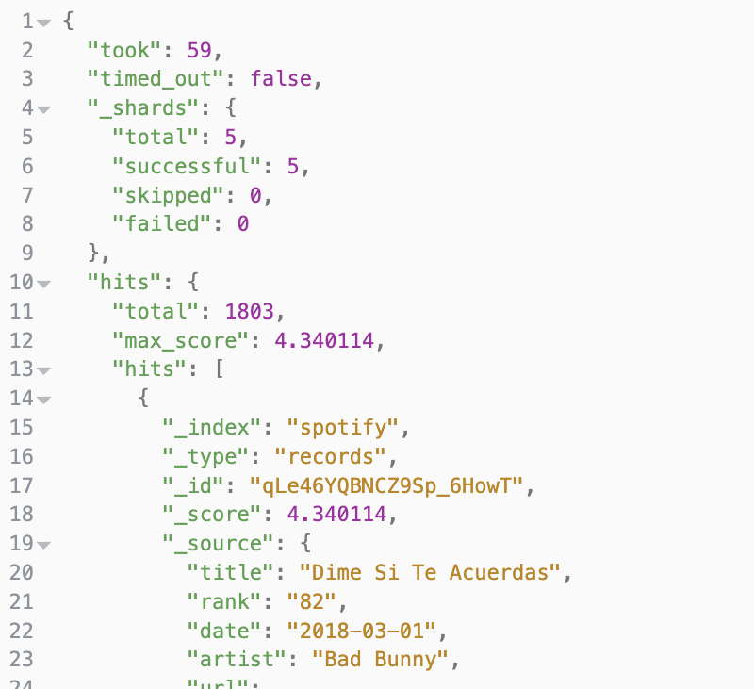
$ curl http://localhost:9200/spotify/records/_search
body:
{
"query": {
"match": {
"region": "Mexico"
}
}
}

Slide 18
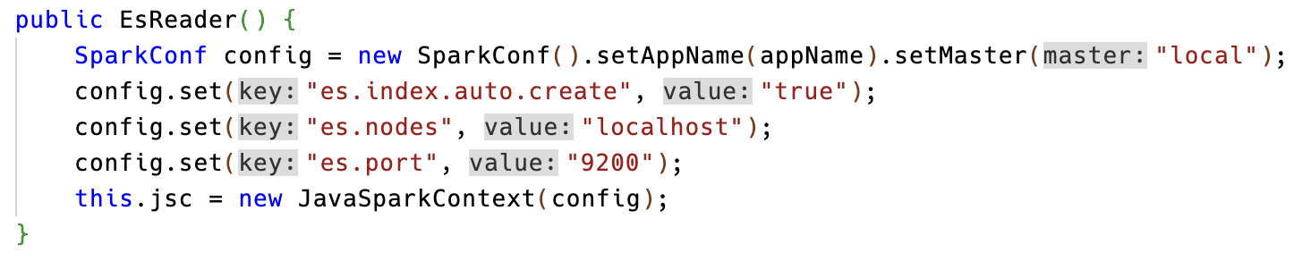
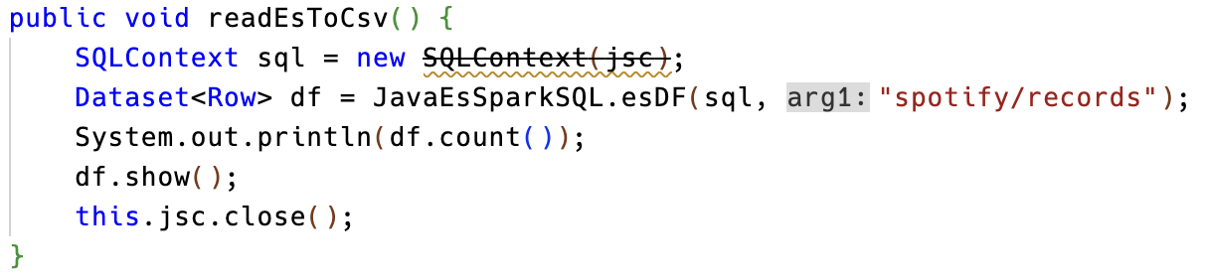

Slide 19
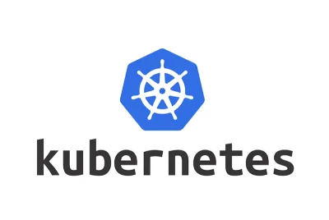
Kubernetes
orchestračná služba obľúbená pre svoju účinnosť pri automatizovanom nasadzovaní, škálovaní a správe aplikačnej infraštruktúry založenej na kontajneroch
agnostický voči prostrediu, je možné prevziať aplikácie z vývojových prostredí na svojich počítačoch a preniesť ich do cloudu bez problémov spôsobených rozdielmi v prostredí

Slide 20
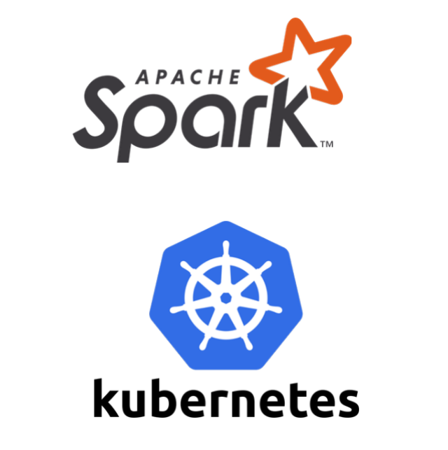
Apache Spark + Kubernetes
automatizácia, ktorá je synonymom pre K8s, robustnejší plánovač ako predvolený samostatný plánovač, ktorý je dodávaný so Sparkom.
nasadzovať a spravovať klastre Spark v systéme Kubernetes a využívať funkcie, ako je automatické škálovanie a samoobnovenie, aby zabezpečili vysokú dostupnosť a výkonnosť svojich aplikácií
uľahčiť integráciu Sparku s inými cloudovými technológiami, ako sú mikroslužby a serverless funkcie

Slide 21
Výhody tejto kombinácie
Jednoduché nasadenie inštancií Spark
automatizované nasadenie
bezproblémové presúvanie aplikácií Spark medzi rôznymi poskytovateľmi služieb
Je to bezplatná stratégia
open-source projekt
Zjednodušený a jednotný priestor na správu
projekty Spark často obsahujú kombinácie rôznych komponentov, ktoré sú k dispozícii na spracovanie údajov. Môžu to byť rôzne backendy, úložiská dát Spark SQL a ďalšie

Slide 22
Konfigurácia a inštalácia
kubernetes: https://kubernetes.io/docs/tasks/tools/install-kubectl-macos/
minikube: https://minikube.sigs.k8s.io/docs/start/
docker driver
docker image SPARK 3.1.1
endpoint
nastavenie rolí
external cluster deploy
external client deploy
internal cluster deploy

Slide 23
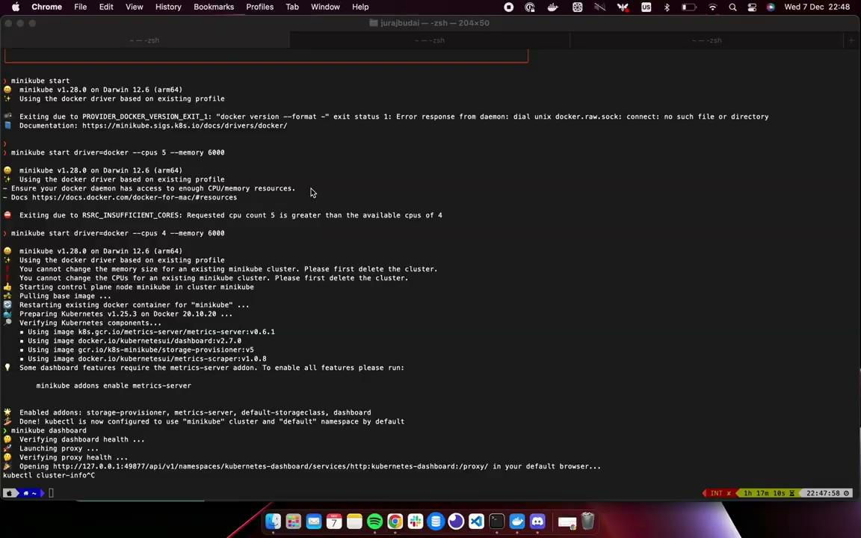

Slide 24


Alternatívy na Elasticsearch
Elasticsearch nie je open-source
OpenSearch
Fork Elasticsearchu 7.10
Vizualizácia vzorov v logoch
Solr
Vyhľadávací nastroj, založený na Apache Lucene
Dotazy sú vo dormáte JSON
Vyvinutý v roku 2004
Integrácia so Spark

Slide 25
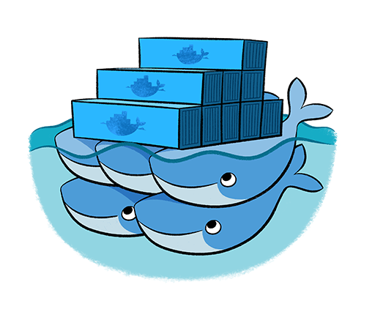

Prečo použiť niečo iné ako Kubernetes?
Iné kontajnerové orchestrátory
Kubernetes môže byť nadbytočný
Je to pomerne zložitá technológia
Komplikovaná migrácia na Kubernetes
Vysoké celkové náklady na vlastníctvo
Docker Swarm
Nomad

Slide 26


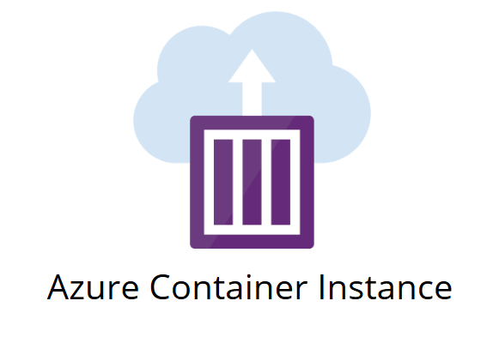
Container as a Service
AWS Fargate
Azure Container Instances
Google Cloud Run

Slide 27
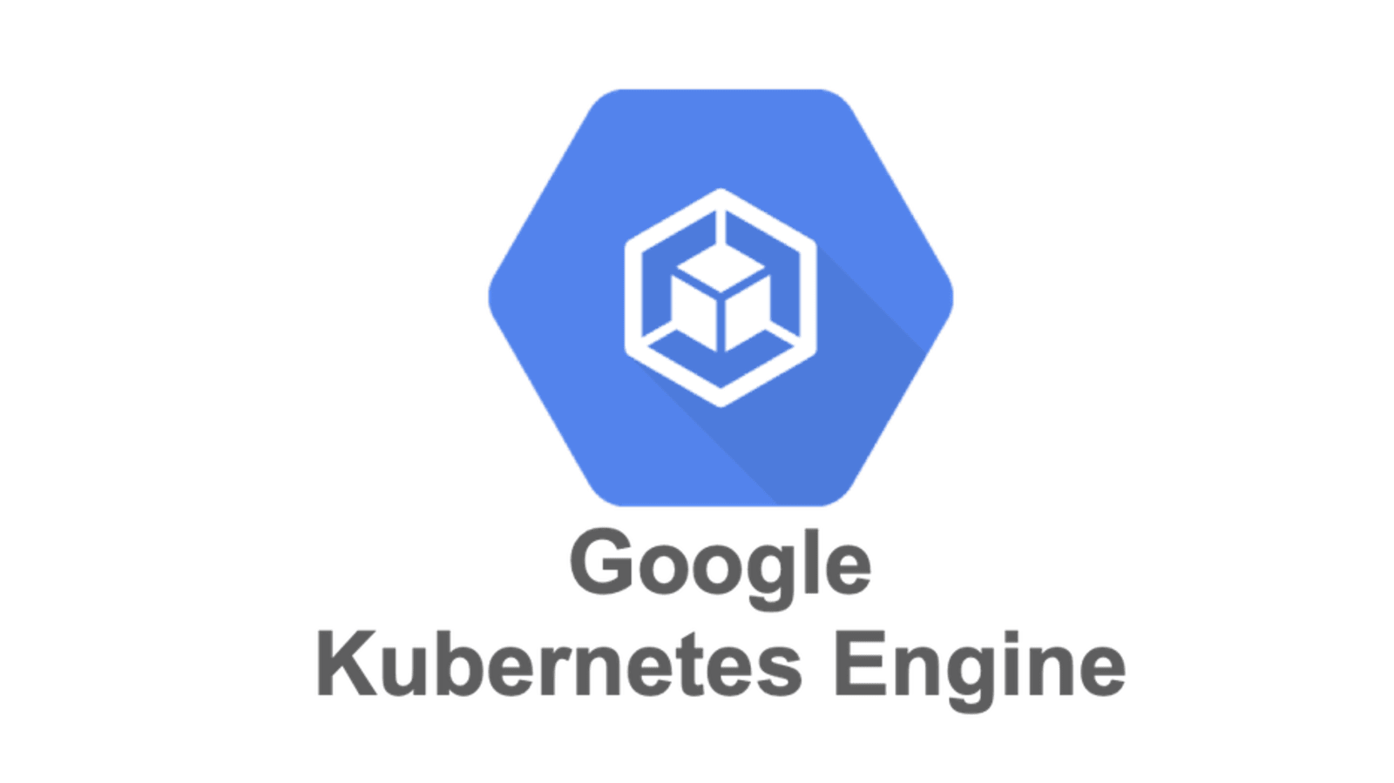
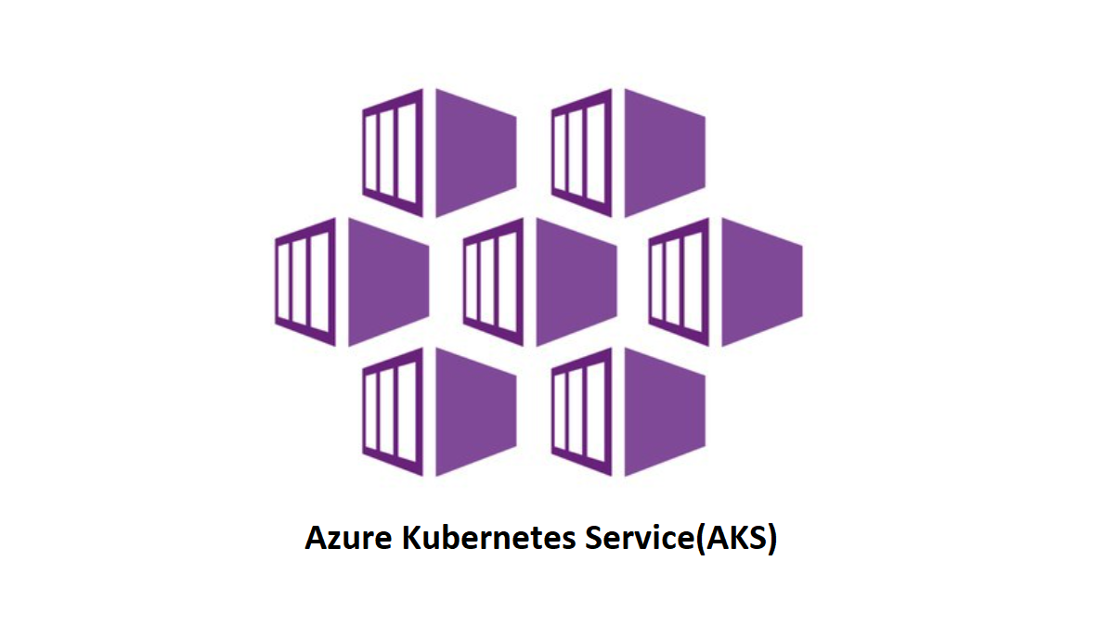

Spravované Kubernetes služby
Google Kubernetes Engine
Amazon Elastic Kubernetes Service
Azure Kubernetes Service

Slide 28
Otázka ku skúške
Aký typ architektúry používa Docker?
Peer-to-peer
Klient-Server
Event-driven
REST

Slide 29
Ďakujeme za pozornosť.

